Slide 1

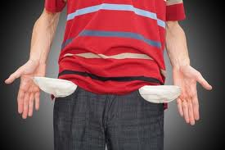
Ni bogat ta, ki ima veliko, ampak ta, ki malo potrebuje.
(Pregovor)
Kdaj si reven? Kdaj si bogat?

Slide 2
V družbi so tudi težave
Revščina.
  Revni ljudje imajo premalo denarja, da bi živeli življenje kot ga živijo ostali. Ves denar porabijo za najnujnejše:
    hrano,
    obleko,
    stanovanje,
    ogrevanje,
    elektriko,
    vodo.
Vzroki revščine:
  izguba službe,
  neizobraženost,
  starost,
  dolgotrajna bolezen…
Ljudje običajno niso sami krivi za revščino, zato imajo pravico do družbene pomoči.

Slide 3
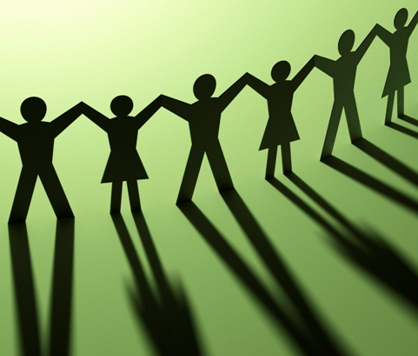
Brezposelnost.
  Mladi težko dobijo delo, če niso pridobili nobenega poklica ali pa je ljudi z istim poklicem preveč.
  Uspešen zaključek osnovne šole in nadaljevanje šolanja v srednji ali poklicni šoli je zato zelo pomemben.

Slide 4

Nobeno dobro dejanje, naj je še tako majhno, ni nesmiselno.
(Ezop)
Ustava je najpomembnejši zakon Republike Slovenije. V njem so določene tudi temeljne pravice in dolžnosti državljanov.
Vsem ljudem je treba omogočiti dostojno življenje.
To je zapisano tudi v naši ustavi.

Slide 5
Vaja
1. V zvezek zapiši samo trditve s katerimi se strinjaš.
Če več znam, lažje dobim delo.
Vsakdo lahko izgubi delo.
Delo izgubijo samo slabi delavci.
Družba je dolžna pomagati revnim.
Tudi revni imajo pravico do dostojnega življenja.
Razlike med revnimi in bogatimi so prevelike.
Na svetu živi veliko ljudi v večji revščini kot v Sloveniji.

Slide 6
2. Naštej tri poklice, ki so ti všeč. Zapiši jih v zvezek.
Kaj misliš, s katerim od naštetih poklicev bi najlažje dobil delo?
S katerim poklicem bi največ zaslužil?
Za kateri poklic bi moral najdlje hoditi v šolo?
Kateri poklic bi najraje opravljal?

Slide 7
Zapis v zvezke:
V DRUŽBI SO TUDI TEŽAVE
Izguba službe in neustrezna izobrazba sta najpogostejša vzroka revščine.
Brezposelnost še posebno prizadene starejše in družine, kjer je zaposlen samo eden izmed staršev.
Zato je pomembna dobra izobrazba – uspešen zaključek osnovne šole in nadaljevanje šolanja v srednjih in na visokih šolah.

Slide 8
Naloga
Zapiši kako ti lahko pomagaš ljudem, ki živijo v revščini.

